Slide 1
مديرية صحة دمشق الخدمات الصحية التخصصية
Notes:
Diffused arches
(Intermediate)
To reproduce the shape effects on this slide, do the following:
On the Home tab, in the Slides group, click Layout, and then click Blank.
On the Home tab, in the Drawing group, click Shapes, and then under Lines, click Curve (tenth option from the left).
On the slide, click three points to draw a simple curved line, and then double-click to finish drawing.
Select the curved line. On the Home tab, in the Drawing group, click the arrow next to Shape Fill, point to Gradient, and then click More Gradients. In the Format Shape dialog box, click Fill in the left pane, select Gradient fill in the Fill pane, and then do the following:
In the Type list, select Linear.
Click the button next to Direction, and then click Linear Down (first row, second option from the left).
Under Gradient stops, click Add gradient stop or Remove gradient stop until two stops appear in the slider.
Also under Gradient stops, customize the gradient stops that you added as follows:
Select the first stop in the slider, and then do the following:
In the Position box, enter 0%.
Click the button next to Color, and then under Theme Colors click White, Background 1 (first row, first option from the left).
In the Transparency box, enter 50%.
Select the second stop in the slider, and then do the following:
In the Position box, enter 100%.
Click the button next to Color, and then under Theme Colors click White, Background 1 (first row, first option from the left).
In the Transparency box, enter 100%.
On the Home tab, in the Drawing group, click Shape Effects, point to Soft Edges, and then click 5 point.
On the Home tab, in the Drawing group, click the arrow next to Shape Outline, and then click No Outline.
To reproduce the background effects on this slide, do the following:
Right-click the slide background area, and then click Format Background. In the Format Background dialog box, click Fill in the left pane, select Gradient fill in the right pane, and then do the following:
In the Type list, select Radial.
Click the button next to Direction, and then click From Center (third option from the left).
Under Gradient stops, click Add gradient stop or Remove gradient stop until two stops appear in the slider
Also under Gradient stops, customize the gradient stops that you added as follows:
Select the first stop in the slider, and then do the following:
In the Position box, enter 0%.
Click the button next to Color, and then under Theme Colors click White, Background 1 (first row, first option from the left).
Select the second stop in the slider, and then do the following:
In the Position box, enter 100%.
Click the button next to Color, and then under Theme Colors click White, Background 1, Darker 50% (sixth row, first option from the left).
To reproduce the duplicate curved lines on the slide, do the following:
On the Home tab, in the Clipboard group, click the arrow under Copy, and then click Duplicate. Repeat the process for a total of three curved lines.
On the slide, drag the curved lines to position them as needed.
Right-click one of the duplicate curved lines, click Edit Points, and then drag the points on the curve to make a new shape. Repeat the process with the other duplicate curved line.

Slide 3
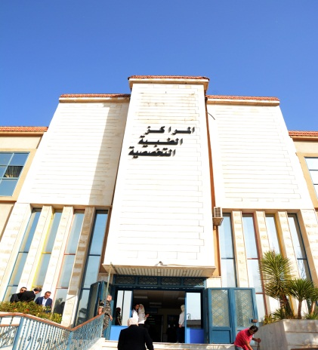
تعزيز الخدمات الصحية التخصصية
مركز السكري التخصصي
المركز التخصصي لأمراض القلب
المركز التخصصي للأطفال السكريين

Slide 4
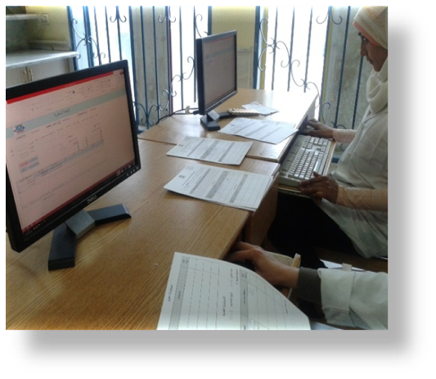
مركز السكري التخصصي
يعتمد المركز على برنامج خاص بمرضى السكري يتم العمل عليه من قبل كادر متخصص
يتيح البرنامج لنا إمكانية الوصول لبيانات التالية:
تصنيف المرضى وفق الجنس (ذكور / اناث )
تصنيف المرضى وفق الفئة العمرية .
اختلاطات الداء السكري .
المرضى المعتمدين على الانسولين .
المرضى المعتمدين على خافضات السكر الفموية .
المرضى المعتمدين على الانسولين وخافضات السكر الفموية.
تقدير احتياجات المرضى الدوائية عبر التغذية الراجعة .

Slide 6
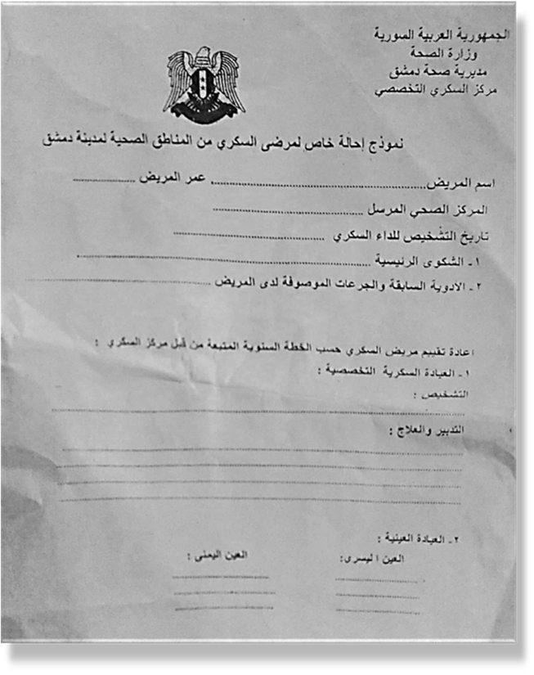
مركز السكري التخصصي
نموذج إحالة المريض

Slide 7
مركز السكري التخصصي
استمارة المتابعة السنوية لمريض السكري
الهدف منها : سهولة العمل والوصول للمعلومات و الاكتفاء بمكان صغير لحفظ الاستمارات حسب اسم المركز الصحي

Slide 8
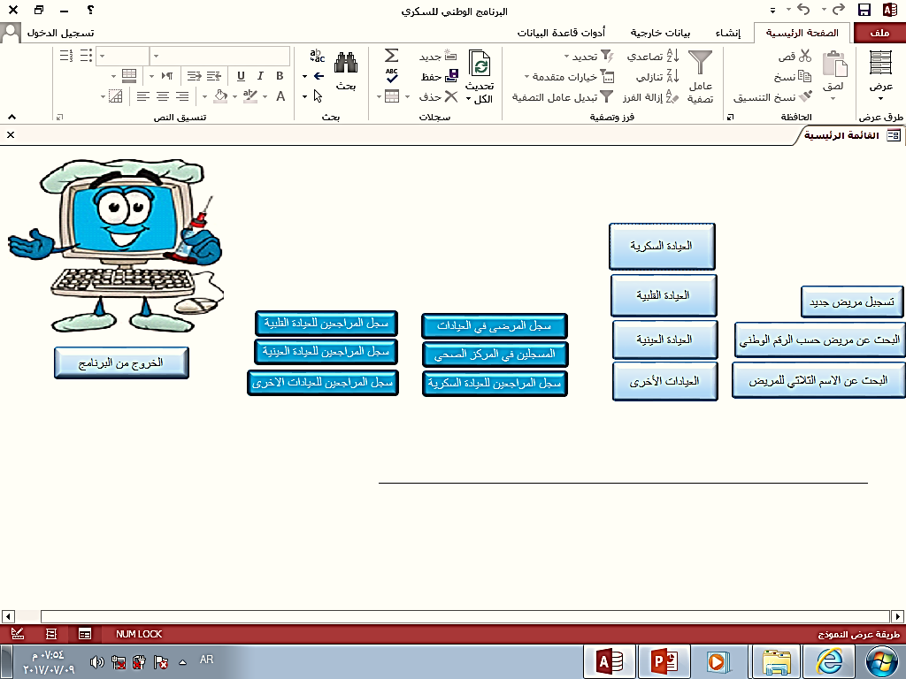
مركز السكري التخصصي
البرنامج الوطني للسكري

Slide 9
مركز السكري التخصصي
العمل على جرد الأضابير الخاصة بمرضى السكري في المراكز الصحية بهدف :
تحديد المرضى المتابعين لإعادة تقيمهم كل ستة اشهر .
إلغاء جميع الاضابير للمرضى المنقطعين والمتوفين والذين لم تجري عليهم اي حركة منذ بداية عام 2016 م.
لحظ المرضى الغير المؤتمتين والذين تصرف احتياجاتهم من المراكز الصحية.

Slide 10
مركز السكري التخصصي
 | عدد الاضابير | عدد الاضابير المؤتمتة | المنقطعين + وفيات | اضابير يصرف لها الدواء وغير مؤتمتة | الموجود الفعلي
مركز التدريبي لرعاية الطفولة والأمومة | 2653 | 1200 | 1416 | 220 | 1017
مركز محمود شحادة خليل الصحي | 2697 | 1009 | 1337 | 668 | 692
مركز الدويلعة الصحي | 567 | 365 | 213 | 114 | 240
جرد اضابير مرضى السكري

Slide 11
مركز السكري التخصصي
المنطقة الصحية | عدد المرضى المعتمدين على الانسولين | عدد مرضى | عدد المرضى | عدد المرضى المعتمدين على الخوافض الفموية (حب) | عدد المرضى المعتمدين على الانسولين + حب
 |  | المعتمدين على الانسولين البطيء | المعتمدين الانسولين المختلط
الاولى | 985 | 297 | 688 | 1114 | 287
الثانية | 1610 | 400 | 1210 | 2005 | 537
الثالثة | 677 | 207 | 470 | 527 | 269
الرابعة | 1380 | 425 | 1045 | 1276 | 558
الخامسة | 640 | 181 | 459 | 560 | 223
السادسة | 711 | 234 | 477 | 580 | 213
السابعة | 856 | 224 | 632 | 1289 | 286
الثامنة | 360 | 84 | 276 | 487 | 134
مركز السكري التخصصي | 348 | 61 | 287 | 384 | 118
المجموع | 7567 | 2113 | 5544 | 8222 | 2625
مع المناطق الصحية
جدول لعدد المرضى المعتمدين على الانسولين والخوافض الفموية

Slide 12
مركز السكري التخصصي
المنطقة | الاحتياج من الانسولين |  | المنطقة | الاحتياج من الأنسولين |  | المركز | الاحتياج من الانسولين
 | المختلط | البطيء |  | المختلط | البطيء
الاولى | 1033 | 446 | الخامسة | 689 | 272 |  | المختلط | البطيء
الثانية | 1816 | 601 | السادسة | 716 | 351 | مركز الســكري التخصصي | 431 | 92
الثالثة | 705 | 311 | السابعة | 949 | 336
الرابعة | 1433 | 638 | الثامنة | 414 | 127 | المجموع الكلي | 8186 | 3174
احتياج المناطق من الانسولين عن شهر واحد فقط

Slide 13
مركز السكري التخصصي
انسـولين MIX | انسـولين | انسـولين | انسـولين | انسـولين | انسـولين
فلاكون | N | R | MIX | N | R
 | فلاكون | فلاكون | فلاكون | خرطوش | خرطوش
100000 | 32000 | 8000 | 75000 | 15000 | 5000
مئة الف | اثنان وثلاثون الف | ثمانية الاف | خمس وسبعون الف | خمسة عشر الف | خمسة الاف
احتياج مدينة دمشق من مادة الانسولين (فلاكون - خرطوش) لعام 2018م

Slide 14
مركز السكري التخصصي
عدد الاضابير قبل الاتمتة |  |  |  |  | عدد الاضابير المؤتمتة
المنطقة الصحية | الأولى | 6069 | الخامسة | لايوجد اضابير | المنطقة الصحية | الأولى | 2122 | الخامسة | 1212
 | الثانية | 6540 | السادسة | 4578 |  | الثانية | 3639 | السادسة | 1316
 | الثالثة | 2550 | السابعة | 5335 |  | الثالثة | 1223 | السابعة | 2185
 | الرابعة | 1282 | الثامنة | 1450 |  | الرابعة | 2671 | الثامنة | 854
مركز الســكري |  | 736 |  |  | مركز الســكري |  | 736
التخصصي |  |  |  |  | التخصصي
المجموع مع المناطق الصحية |  | 31871 |  |  | المجموع مع المناطق الصحية |  | 15958
مقارنة عدد المرضى ما قبل وبعد الاتمتة

Slide 16
مركز السكري التخصصي
اسم الدواء | عدد المرضى | الاحتياج حسب برنامج الاتمتة | الاحتياج حسب المراكز
 | الكلي
ميتفورمين 850 | 3646 | 1214177 | 1381500
ميتفورمين 500 | 2353 | 782490 | 1543000
ميتفورمين 1000 | 2830 | 869420 | 1274500
غليكلازيد | 2365 | 956011 | 1017500
غليبزيد 5 ملغ | 2244 | 743089 | 742500
غليبزيد10 مغ | 425 | 153000 | 573500
غلوستات | 1031 | 278219 | 942500
غلبتين 50 مع | 505 | 177000 | 282000
غلبتين 100 مغ | 519 | 93420 | 177000
الخوافض الفموية قبل وبعد التغذية الراجعة للنصف الأول لعام 2017م

Slide 17
مقاطعة البيانات مع مديرية ريف دمشق
تبين وجود 491 مريض مشترك

Slide 18
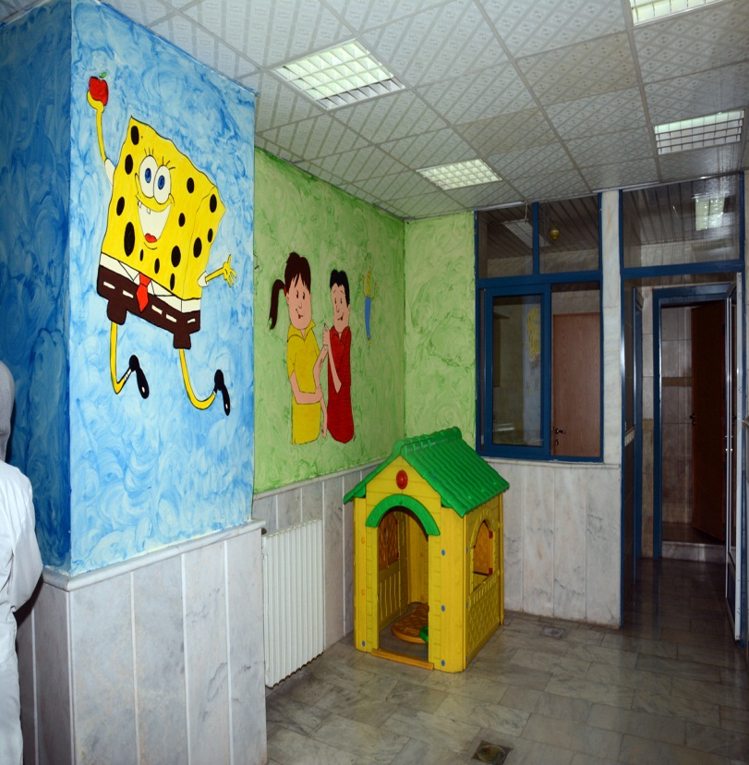
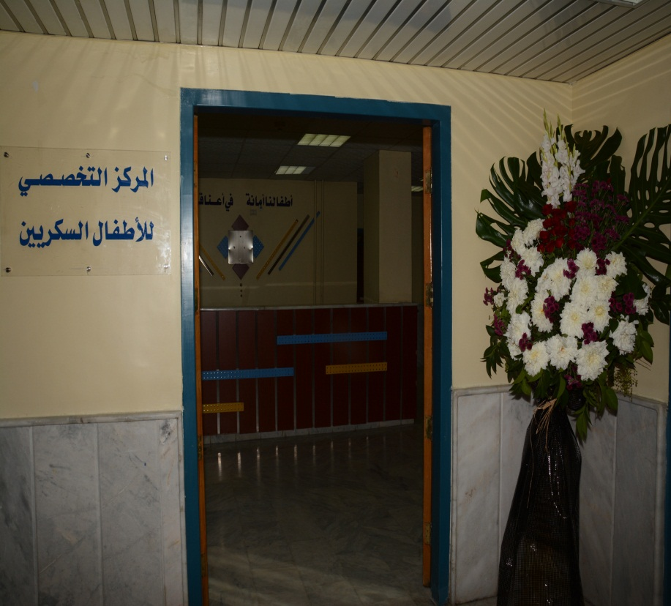
المركز التخصصي للأطفال السكريين
تم افتتاح المركز التخصصي للأطفال السكريين بتاريخ 27/10/2017

Slide 19
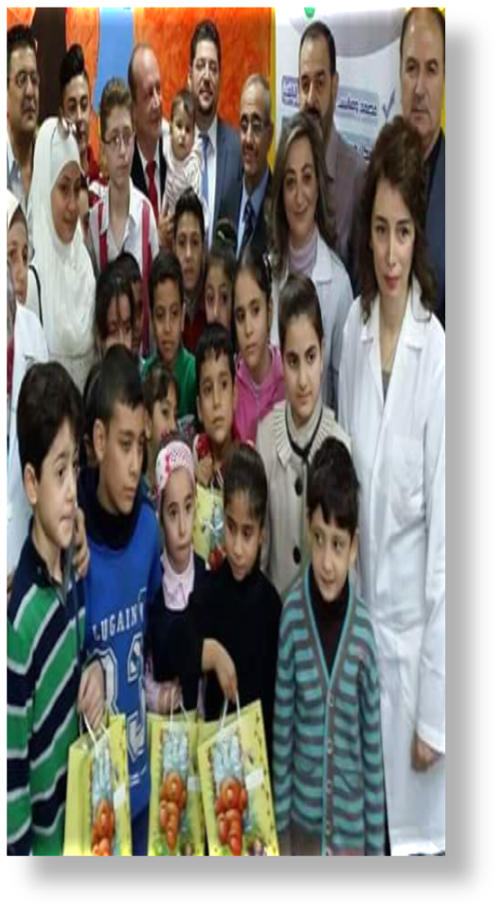

Slide 20
المركز التخصصي للأطفال السكريين
أهداف المركز إعادة تقييم جميع الاطفال السكريين وفق أحدث البروتوكولات المعتمدة عالميا متابعة جميع الاطفال من ناحية النمو والأمراض الغدية المرافقة
تامين التحاليل الطبية اللازمة والادوية بدون انقطاع
تعزيز البحث العلمي بما يهدف تقديم خدمة نوعية للأطفال السكريين مستقبلاً
تقديم الدعم النفسي للأطفال وذويهم

Slide 21
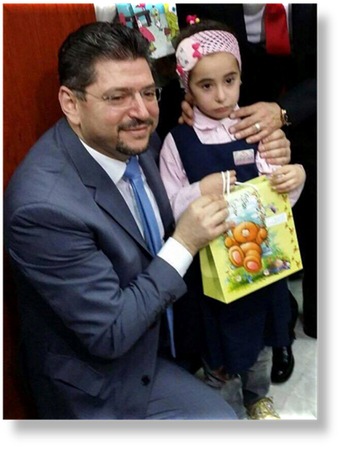
المركز التخصصي للأطفال السكريين
الخدمات الصحية المقدمة
تأمين مادة الانسولين للأطفال وبدون انقطاع
تأمين أجهزة السكري لعدد من الاطفال السكريين وبشكل مجاني
تامين اقلام لكافة الاطفال مع رؤوس ابر لهذه الاقلام
دعم الاطفال بشرائح تحليل سكري وفق بروتوكول محدد

Slide 22
المركز التخصصي للأطفال السكريين
عدد الأطفال الكلي
558
الاحتياج الشهري من الأنسولين فلاكون
مختلط | بطيء التأثير | سريع التأثير
600 | 15 | 125
نتائج اتمتة الاطفال السكريين

Slide 24
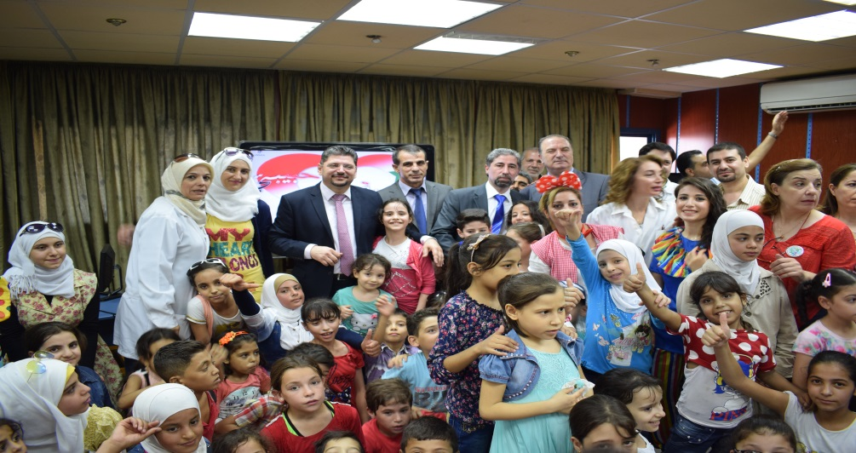
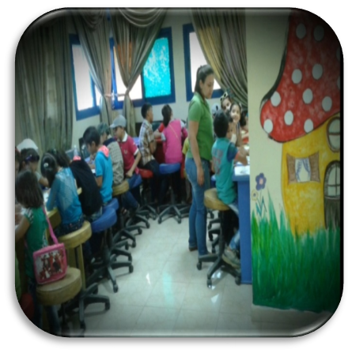
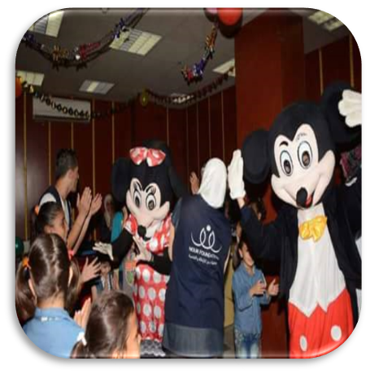
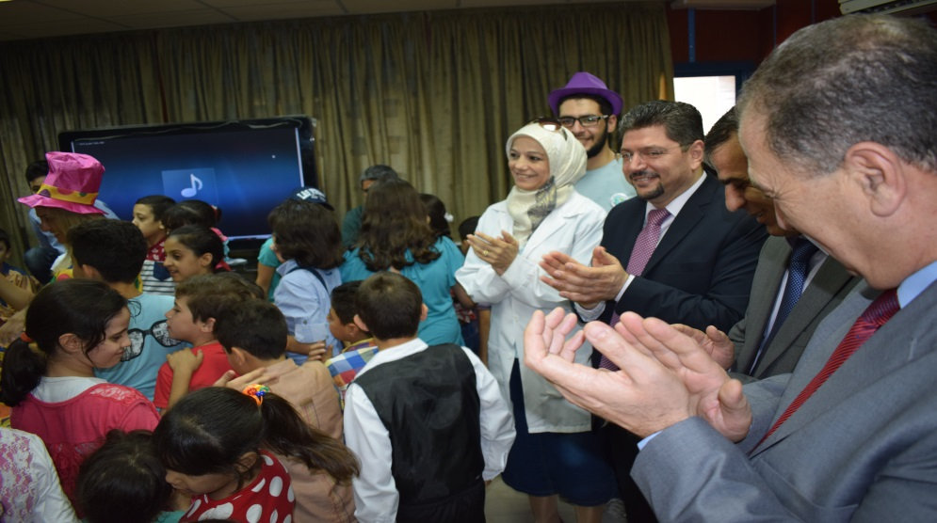
المركز التخصصي للأطفال السكريين

Slide 25
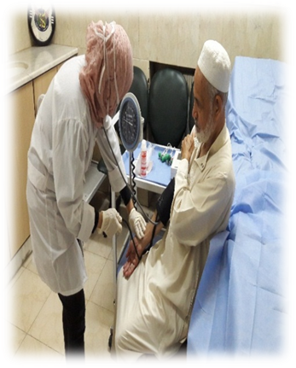
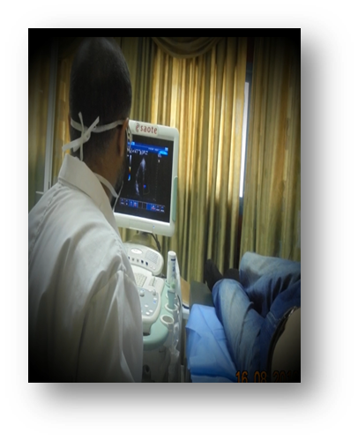
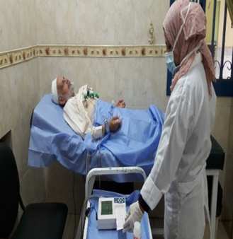
المركز التخصصي لأمراض القلب
عيادات المركز :
تم تجهيز خمسة عيادات مربوطة شبكيا لاستقبال المرضى الأجهزة الموجودة في المركز:
مخبر متطور
ايكو متطور
أجهزة تخطيط قلب

Slide 26
المركز التخصصي لأمراض القلب
أهداف المركز
إعادة تقييم جميع مرضى القلب في المراكز الصحية التابعة لمديرية صحة دمشق وبشكل دقيق.
الوصول للاحتياج الحقيقي من المادة الدوائية للمرضى .
تعزيز البحث العلمي بما يخص الامراض القلبية والنهوض بواقعه الى مركز خدمي تعليمي.

Slide 27
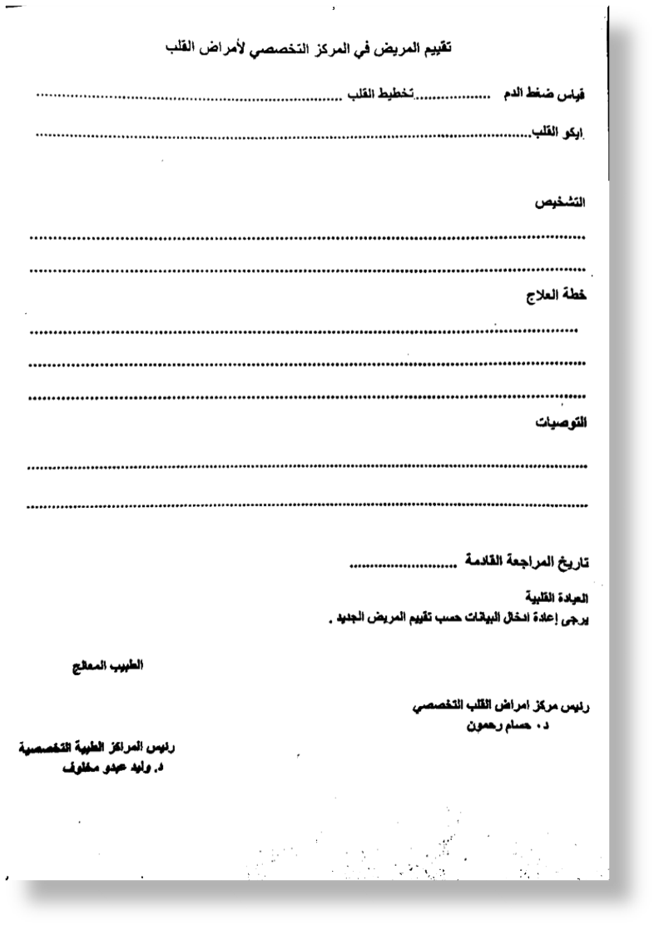
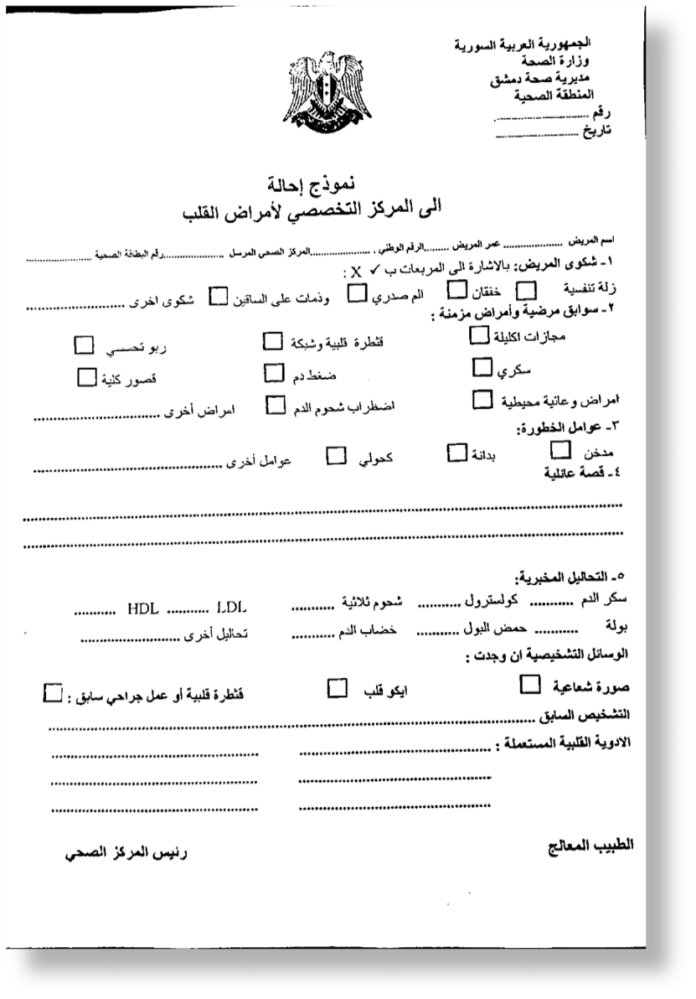
المركز التخصصي لأمراض القلب
نموذج إحالة مريض

Slide 28
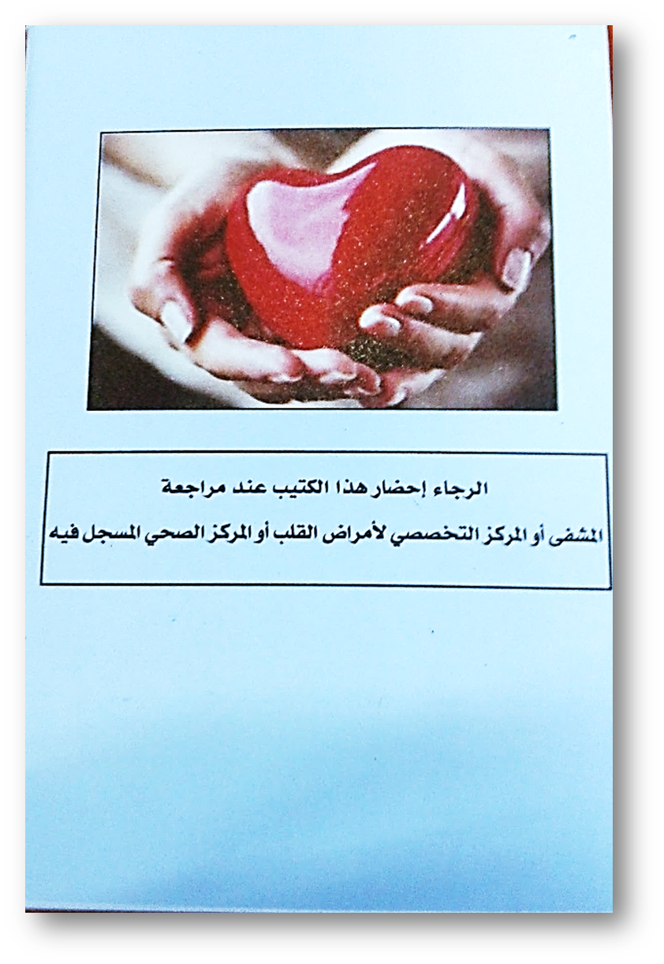
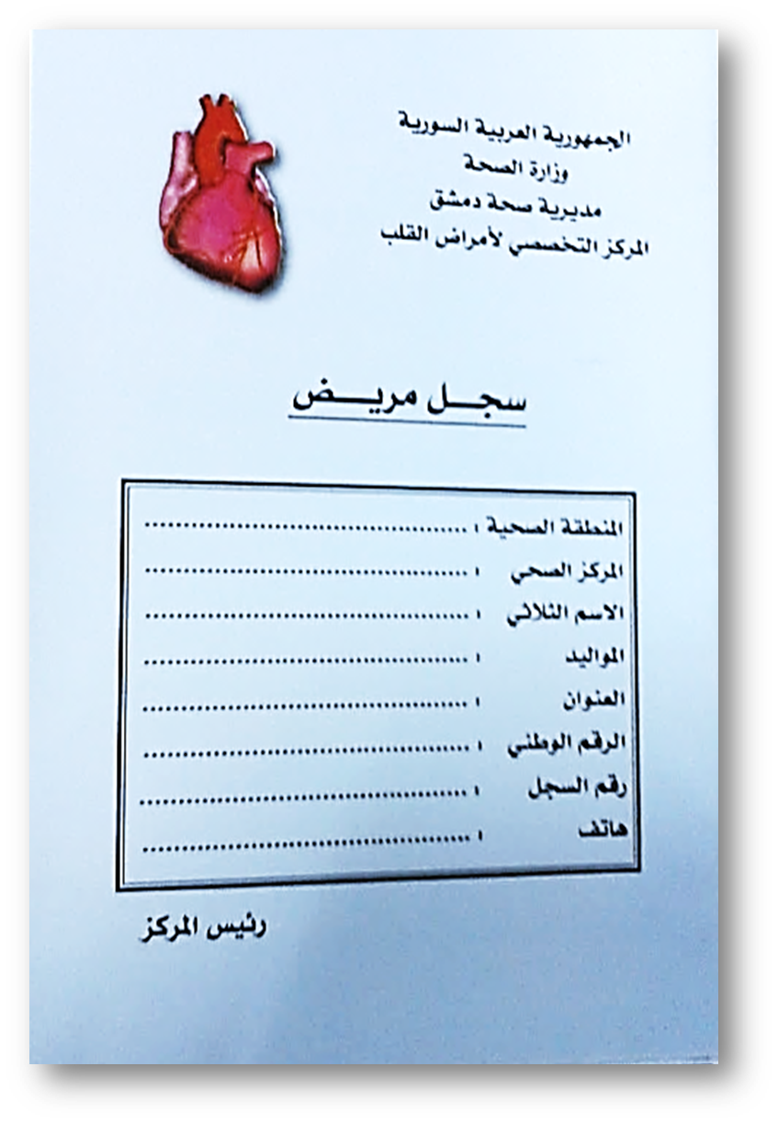
المركز التخصصي لأمراض القلب
سجل مريض

Slide 29
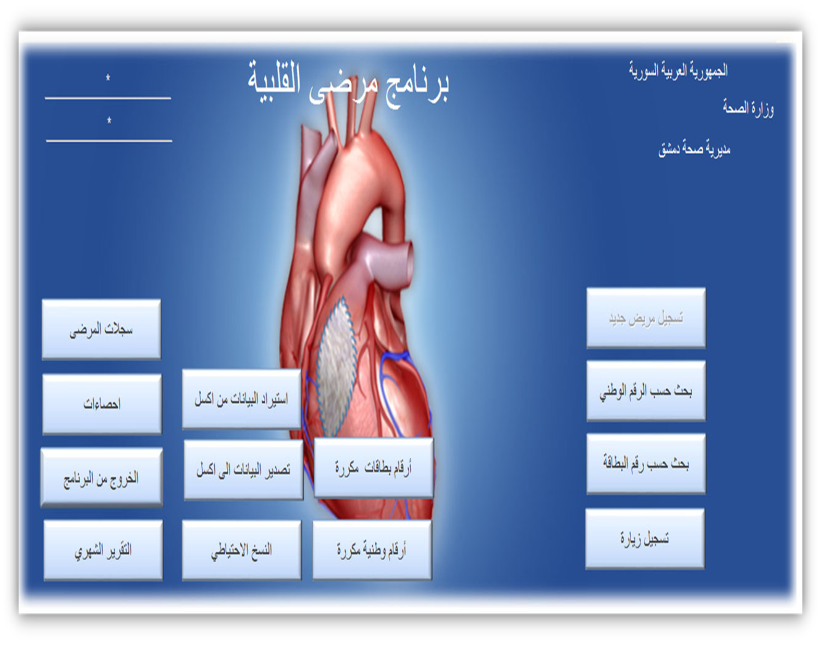
المركز التخصصي لأمراض القلب
واجهة برنامج مرضى القلبية

Slide 30
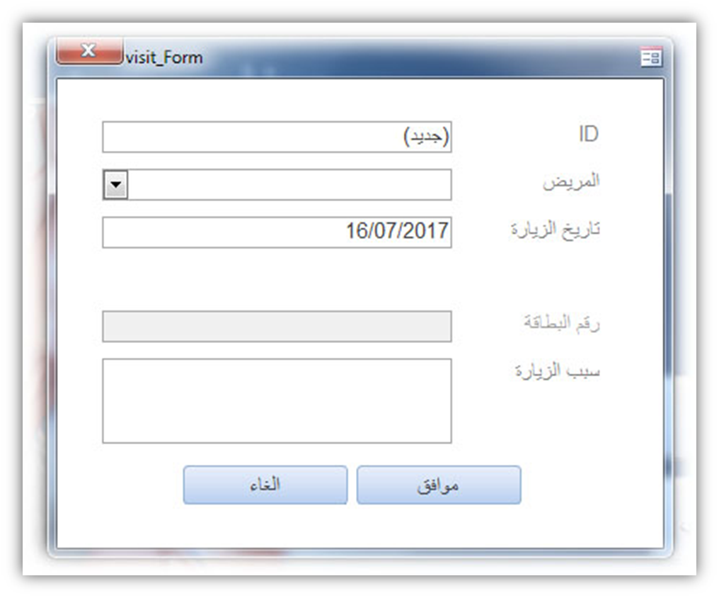
المركز التخصصي لأمراض القلب
الواجهة الخاصة بزيارة المرضى

Slide 31
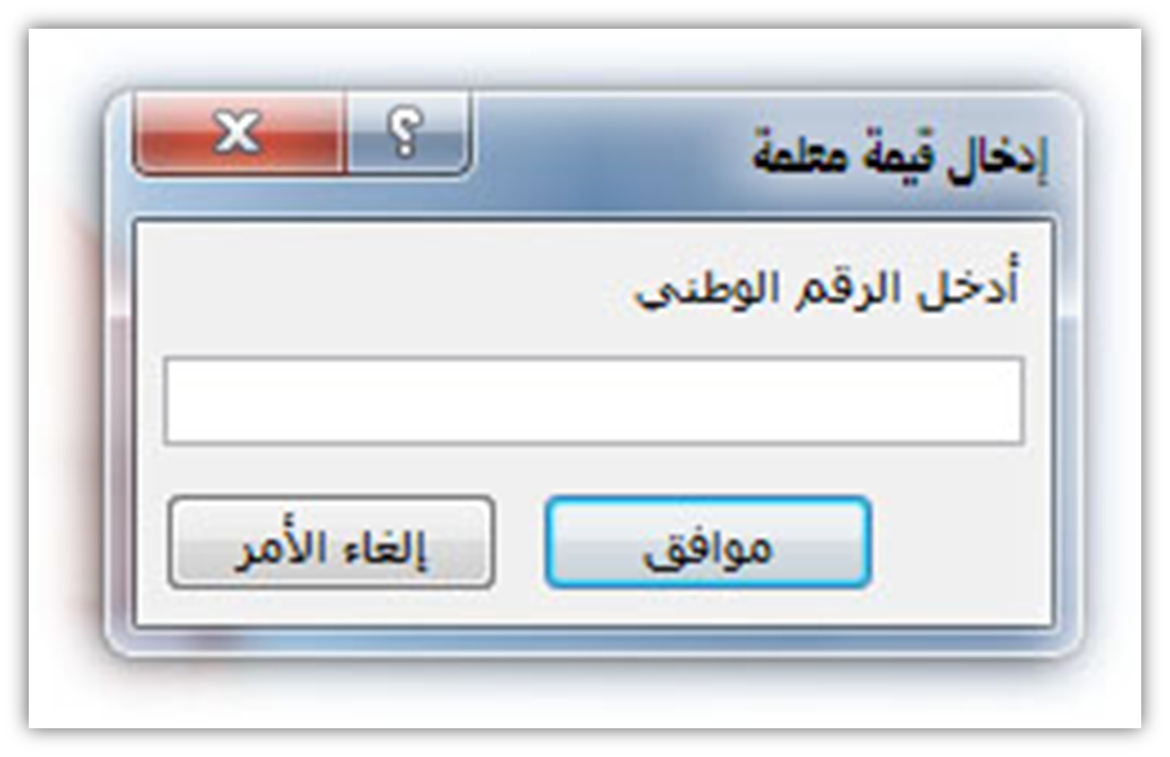
المركز التخصصي لأمراض القلب
البحث وفق الرقم الوطني

Slide 32
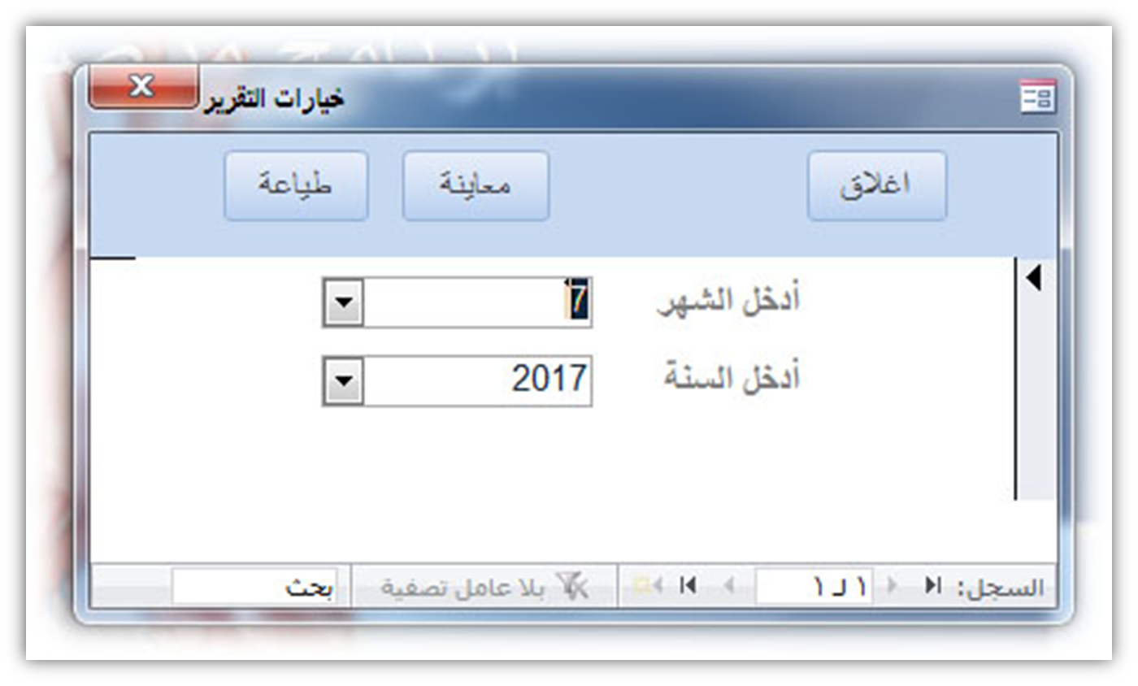
المركز التخصصي لأمراض القلب
الاستعلام عن تقرير الشهر

Slide 33
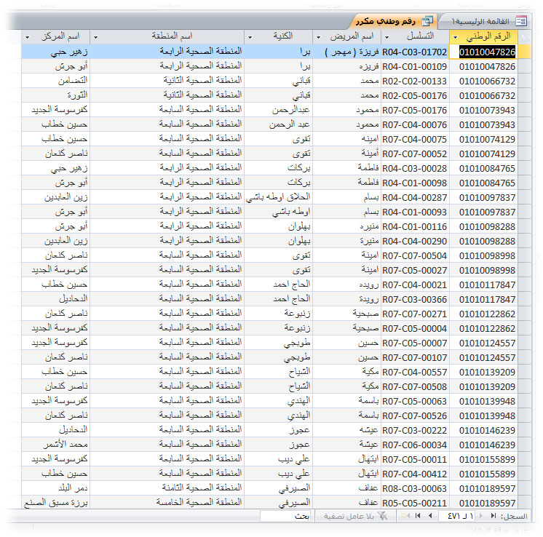
المركز التخصصي لأمراض القلب
أرقام وطنية مكررة

Slide 34
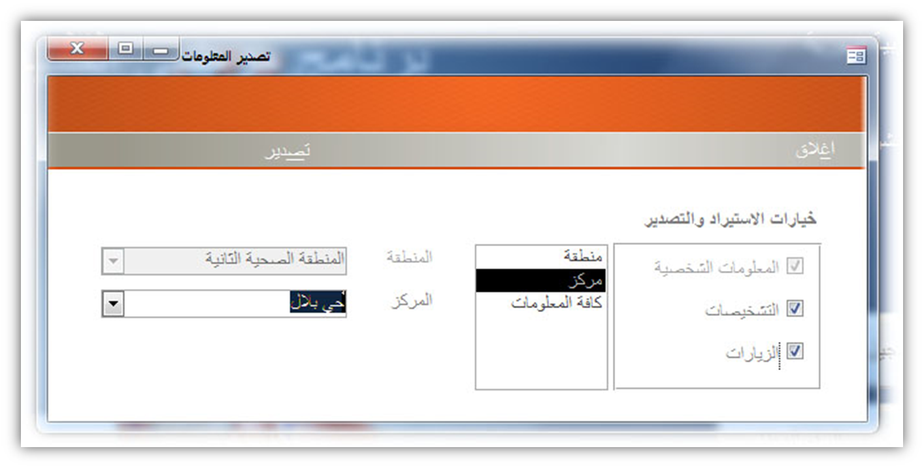
المركز التخصصي لأمراض القلب
تصدير بيانات المرضى

Slide 35
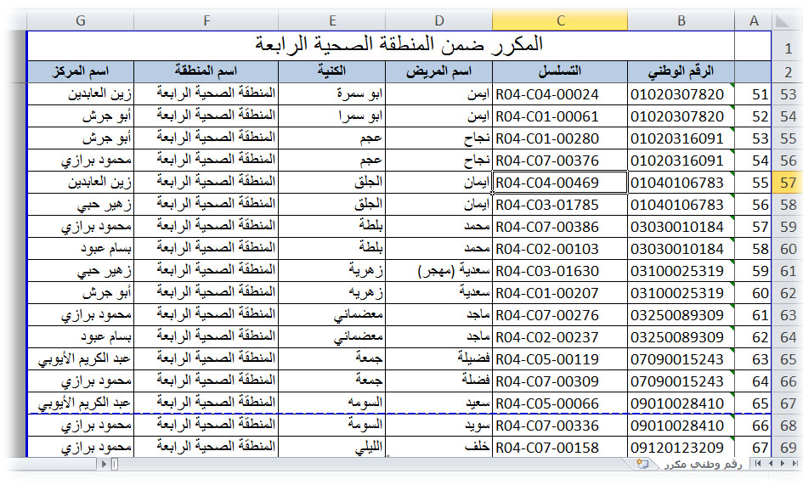
المركز التخصصي لأمراض القلب
مثال على المرضى المكررين ضمن نفس المنطقة

Slide 36
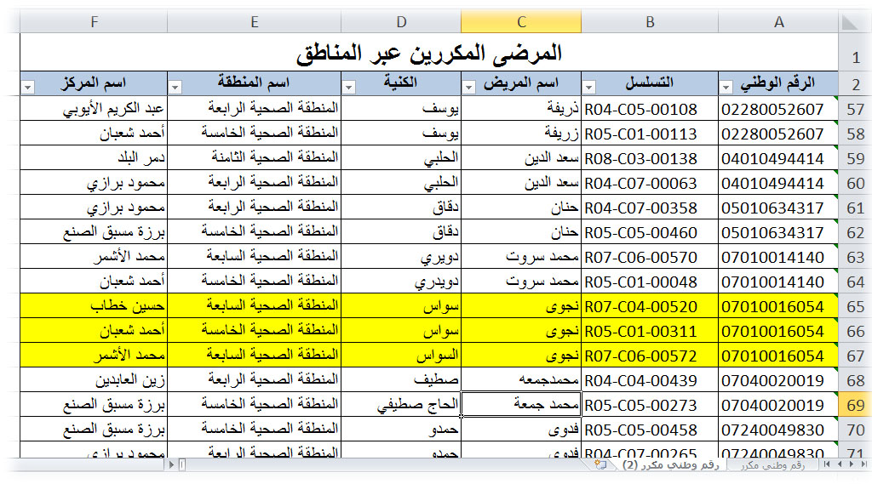
المركز التخصصي لأمراض القلب
مثال على المرضى المكررين عبر المناطق

Slide 37
المركز التخصصي لأمراض القلب
عدد الاضابير قبل الاتمتة 6/2017 | عدد الاضابير المؤتمتة 6/2017 | عدد المرضى الذين تم تقيمهم في المركز التخصصي لأمراض القلب 1/2018
20305 | 17731 | 14228
مقارنة ما قبل وما بعد الأتمتة والتقيم

